Slide 1







高三生物学最后一课

Slide 2
一、生物学试卷结构与特点
试卷由15个单选题（共30分，每个2分）、5个不定项选择题（共15分，每个3分）、5个非选择题（共55分）组成。
试卷结构充分体现学科特点，适应新高考改革的要求，区分不同层次考生，实现“服务选才”的核心功能。纵观整个生物学试卷，试题的表述和指向明确、清晰、直接，题目设计科学、规范。
试卷内容立足基础、回归教材、突出教材重点和主干知识。重视学科内知识点的综合运用

Slide 3
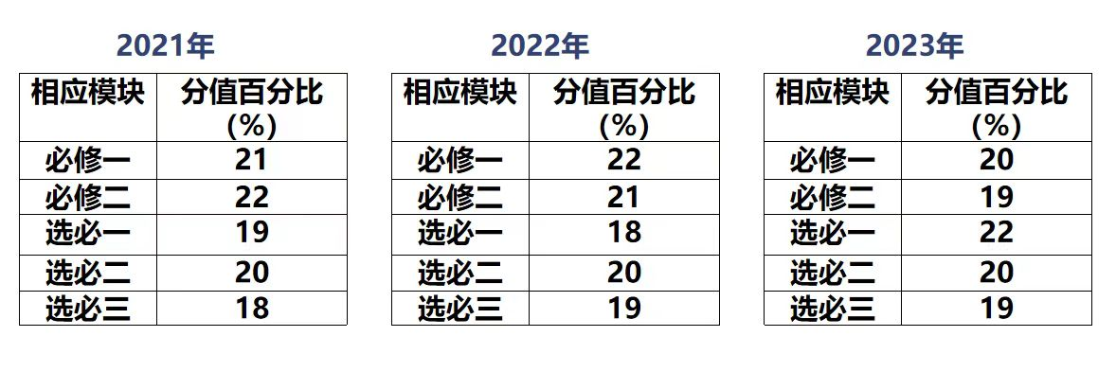
考点及分值分布：

Slide 4
二、高考生物命题原则
1.体现良好的人性关怀
◆试卷在具有较好区分度的前提下，以中等难度题为主，不出现让考生无从下手的偏题、怪题；
◆适度控制试卷阅读量，在情景设计上紧扣现实生活或生产中的实际现象或问题，精炼题干，尽量让考生能够快速、准确获取题干设问的关键；
◆对于非选择题的参考答案设计，力求严谨准确，适量减少学生的作答量。

Slide 5
2.题在书外，理在书中。
知识内容和能力的考查以教材为准
3.用命题层次减少0分，得分点设置适应不同考生，让不同层次的考生得到相应的分数（这是调控分数的有效手段)。

Slide 6
三、考前应调整什么？
1.生物学科知识点多，在最后阶段要留出一定时间：
回顾课本，回顾真题和好的模拟题。
重做一遍辽宁省适应性测试题和3年高考真题，找一下感觉。
2.消除焦虑，自信助你。
认清自己所处的位置---”金字塔 ”A++
保持冷静的头脑和坦然的心境
3.合理安排时间和饮食
Notes:
笑话一则：考完语文，哭了，当考完数学之后发现哭早了。其实可能大家都哭了。

Slide 7
四、考试时应注意什么？
科学安排时间
当试卷发下来后，先浏览一下试卷是否完整、是否有字迹模糊等现象，并且根据自己的答题特点，确定答题时间的分配和顺序。
总体原则：基础题不失分，中档题得高分，难题多得分。
能拿分的都拿到了——成功
不会的也拿到分了——超常

Slide 8
五、解题策略回顾
选择题解题策略
认真分析题干的条件和要求，消除思维定势的影响，排除各种干扰因素，在题干中找到命题指向，即“关键词”。（题干和选项）仔细筛选供选答案，从中选出与题干最相符的答案。

Slide 9
选择题答题技巧
仔细审题把握信息，进入生物思维状态。
在准确把握题目信息基础上，依托教材知识,进入生物思维状态。 切忌一目十行，似懂非懂，盲目下笔。
注意：不纠结信息，不质疑题干。
高考考查生物学主干核心知识，考理性逻辑思维，不会考“阴谋论”。

Slide 10
1. 基本概念类：侧重基础知识和概念辨析，应与教材内容相对应
（1）根据题干的 “ 限定因素”进行知识定位
★2022辽宁卷
1． 关于硝化细菌的叙述， 错误的是
C． 可以进行有丝分裂
3． 下列关于生物进化和生物多样性的叙述， 错误的是
B. 人类与黑猩猩基因组序列高度相似， 说明人类从黑猩猩进化而来
5． 下列关于神经系统结构和功能的叙述， 正确的是
D． 紧张、 焦虑等可能抑制成人脑中的神经发生
7． 下列关于人体免疫系统功能的叙述， 错误的是
A． 抗体能消灭细胞外液中的病原体， 细胞毒性T细胞能消灭侵入细胞内的病原体

Slide 11
1. 基本概念类：侧重基础知识和概念辨析，应与教材内容相对应
（1）根据题干的 “ 限定因素”进行知识定位
★2023辽宁卷
3. 下面是兴奋在神经元之间传递过程的示意图， 图中① ~ ④错误的是
4． 血脑屏障的生物膜体系在控制物质运输方式上与细胞膜类似。 下表中相关物质 不可能存在的运输方式是

Slide 12
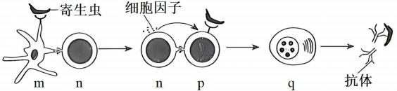
1. 基本概念类：侧重基础知识和概念辨析，应与教材内容相对应
（2）慎防潜伏在选项中 “似是而非”的知识
16. 下图是人体被某寄生虫感染后， 发生特异性免疫的部分过程。 下列叙述正确的是 （ ） A. m为树突状细胞， 能识别、吞噬抗原和呈递抗原信息 B. n为辅助性T细胞， 能分泌细胞因子、接受和传递信息 C. p为B细胞， 其活化需两个信号的刺激和细胞因子的作用 D. q为浆细胞， 能分泌特异性抗体和分裂分化为记忆细胞
ABC
单选一般题干为选取不正确 （错误） 的居多， 四个选项必须看完， 比较后 再确定选项； 不定项一般选取正确的居多。

Slide 13

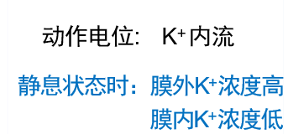
1. 基本概念类：侧重基础知识和概念辨析，应与教材内容相对应
（3）避免思维定式，越是熟悉的题目越要谨慎，要特别注意条件 要求在哪些方面有变化。
★2020山东卷T7听毛细胞是内耳中的一种顶端具有纤毛的感觉神经细胞。声音传递到内耳中引起听毛细胞的纤毛发生偏转,使位于纤毛膜上的K+通道打开,K+内流而产生兴奋。兴奋通过听毛细胞底部传递到听觉神经细胞,最终到达大脑皮层产生听觉。下列说法错误的是( )
A． 静息状态时纤毛膜外的K⁺浓度低于膜内 B． 纤毛膜上的K⁺ 内流过程不消耗ATP C． 兴奋在听毛细胞上以电信号的形式传导 D． 听觉的产生过程不属于反射 | （题中）
A

Slide 14
2. 材料信息类： 各种情境的包装， 需化繁为简、获取信息
（1） 简单情境
17. 磷 （P） 是导致水体富营养化的重要营养元素之一、湖水中P会随生物遗体残骸、排泄物等沉入 底泥。 当遇到风浪扰动时， 浅水型湖泊底泥中的P会进入上层水体而被生物重新利用； 深水型湖泊 因水体过深， 底泥中的P无法被风浪扰动进入上层水体。若仅考虑P循环， 下列叙述正确的是 （ ）
A. 水中P沿食物链在生物体内聚集， 最终积累在食物链顶端
B. 定期清除底泥对减缓两种类型湖泊富营养化具有同等效果
C. 减少外源P的输入是控制深水型湖泊富营养化的关键措施
D .相同条件下， 浅水型湖泊比深水型湖泊更易发生富营养化
CD
区分生物富集和富营养化
需要对题干内容加工，选项是针对题干内容的概念辨析

Slide 15
2. 材料信息类： 各种情境的包装， 需化繁为简、获取信息
（2）复杂情境——强情境
例如：2022辽宁卷16、17、20题。2023辽宁卷18、19题。
集中在不定项选择部分。 题干常以生物学真实的陌生情境为背景， 文字量大。 需仔细阅读题目 ， 划出关键词， 提炼题目的重点内容， 有时需要一边读题一边绘制图解整理 题意； 有时题干也会给出过程图或示意图。 需从文字信息或图示信息中找 出与选项问题相关的信息， 尽量把材料中的新内容与已学过的知识相关联。 选项注重考查多种关键能力， 选项的落脚点是课本的知识与题干中的相 关信息的结合。

Slide 16
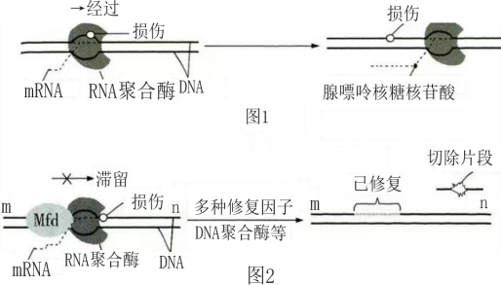
2. 材料信息类： 各种情境的包装， 需化繁为简、获取信息
（2）复杂情境——强情境
18. DNA在细胞生命过程中会发生多种类型的损伤。如损伤较小， RNA聚合酶经过损伤位点时， 腺嘌 呤核糖核苷酸会不依赖于模板掺入mRNA （如图1） ;如损伤较大， 修复因子Mfd识别、结合滞留的 RNA聚合酶,“招募”多种修复因子、 DNA聚合酶等进行修复 （如图2） .下列叙述正确的是 （ ）
A. 图1所示的DNA经复制后有半数子代DNA含该 损伤导致的突变基因 B. 图1所示转录产生的mRNA指导合成的蛋白质氨 基酸序列可能不变 C. 图2所示的转录过程是沿着模板链的5'端到3'端进行的 D. 图2所示的DNA聚合酶催化DNA损伤链的修复， 方向是从n到m
ABD

Slide 17
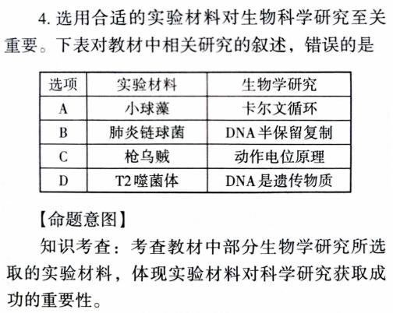
3. 实验探究类： 重点考查科学思维和科学探究
（1）教材实验的基本原理、流程、结果的分析
B
2022辽宁卷T4

Slide 18
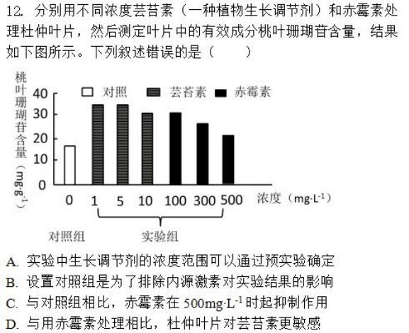
3. 实验探究类： 重点考查科学思维和科学探究
（2）真实的科学实验和探究情境，通常需要借助图、表分析
C
2023辽宁卷T12

Slide 19

其他试题
1：华北小鼠的毛色有三种情况：白色、黑色和花斑色。其生化反应原理如图所示。基因A控制合成酶l，基因B控制合成酶2，基因b控制合成酶3。物质甲（尿酸盐类）积累表现为白色,在体内过多积累，导致成体会有50%死亡。丙物质积累表现为黑色，丁物质积累表现为花斑色。AaBb（黑）×AaBb杂交，后代的成体表现型及比例为：
A.黑色：花斑色：白色=9:3:4
B.黑色：花斑色：白色=9:3:2
C.花斑色：黑色：白色=9:3:4
D.花斑色：黑色：白色=9:3:2
B
Notes:
答案B

Slide 20
2．正常情况下，胰腺合成的胰蛋白酶原无活性，可被肠激酶识别，从羧基端切掉一小段六肽，转变成有活性的胰蛋白酶。胰腺炎是胰腺被胰蛋白酶消化而引起的一类疾病，患者血清中胰蛋白酶含量较高。下列叙述不正确的是
A.肠激酶与限制酶具有相似的作用特性
B.胰蛋白酶比胰蛋白酶原少了5个肽键
C.胰蛋白酶抑制剂可缓解胰腺炎的症状
D.测定血清中胰蛋白酶含量可辅助胰腺炎的诊断
B

Slide 21
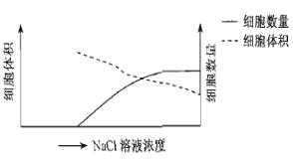
3.某兴趣小组利用小鼠红细胞悬液(用质量分数为0.9%NaCl溶液配制）做实验材料，测得小鼠红细胞在不同浓度NaCI溶液中发生体积和数量变化曲线（如下图所示），有关叙述不正确的是：
D
A. 使用血细胞计数板在具有测距功能的显微镜下计数并测量细胞直径
B. NaC1溶液浓度大于0.9%时，细胞体积变小，原因是细胞失水皱缩
C. 红细胞在较低浓度NaC1溶液中，细胞吸水胀破，数目减少
D. 若要获取血红蛋白，应选用较高浓度NaCI溶液处理后的红细胞

Slide 22
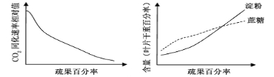
4. 科学合理地疏果（人为地去除一部分幼果），能减少养分消耗，提高坐果率和果实的品质。下图是疏果对某植物CO₂同化速率及叶片蔗糖和淀粉积累的影响。有关叙述正确的是
C
A．疏果百分率越大，叶片光合作用速率越高
B．疏果百分率下降会导致叶片蔗糖和淀粉积累增加
C．若将部分叶片遮光会提高非遮光叶片CO₂同化速率
D．叶片合成的蔗糖和淀粉积累在叶肉细胞的细胞质基质中

Slide 23
特别提示:
（1）建议做完Ⅰ卷涂卡后再做Ⅱ卷，切忌整张试卷答完后再涂卡，因为这样会由于时间紧张而出现错涂或漏涂现象。
（2）对于选择题，没有足够把握，不要随意更改已有结果。
Notes:
稳当点。

Slide 24
简答题解题策略
简答题的得分的关键在于“采分点”。要准确、无误、科学、严谨将“采分点”清楚的表述出来，需要注意下几方面问题：
①准确地获取信息（将每一个小题阅读完后，再作答）
②准确地找到与知识的结合点：
③准确找到“采分点”进行作答：
④要尽量使用规范化的学科语言。
阅读教材和高考真题找语感

Slide 25
答案在教材和题干中寻找。
特别提示：
尽量避免写错别字；用短句回答，力求简洁；生物学中化学反应关系式书写规范，话要说完整等，这些都有助于你在高考中获得更高的分数。

Slide 26
1、只给一条横线不等于就填一项内容。
2、你是否充分利用了实验的材料。
3、提示的内容你用上了吗？
4、图像的横纵坐标要知道表示什么，不能经验主义。
5、审题不误解题功，有疑难需再审题。
6、“山穷水尽疑无路，柳暗花明又一村”不可钻牛角尖、死胡同。
7、最关键的是：知道做什么，其次才是怎么做。

Slide 27
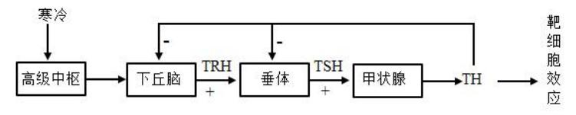
> 非选择题答题策略
2021辽宁卷 T21（9分）
甲状腺激素 （TH） 作用于体内几乎所有的细胞， 能使靶细胞代谢速率加快， 氧气消耗量增加， 产热量增加下图为TH分泌的调节途径示意图， 回答下列问题：
（1） 寒冷环境中， 机体冷觉感受器兴奋， 兴奋在神经纤维上以__电信号__的形式传导， 进而 引起下丘脑的_体温调节中枢_兴奋， 再经下丘脑一垂体一甲状腺轴的分级调节作用， TH分泌 增加， TH作用于某些靶细胞后， 激活了线粒体膜上的相关蛋白质， 导致有机物氧化分解释放的能 量无法转化成ATP中的化学能。此时线粒体中发生的能量转化是有机物中的化学能转化为热能。
（2） 当血液中的TH浓度增高时， 会_抑制_下丘脑和垂体的活动， 使TH含量维持正常生理水平。 该过程中， 垂体分泌TSH可受到TRH和TH的调节， 其结构基础是垂体细胞有__TRH和TH的特异性受体 __。
（3） TH对垂体的反馈调节主要有两种方式， 一种是TH进入垂体细胞内， 抑制TSH基因的表达， 从而导致TSH合成量和分泌量减少__； 另一种方式是通过降低垂体细胞对TRH的敏感性， 从而 抑制TRH对垂体细胞的作用。

Slide 28
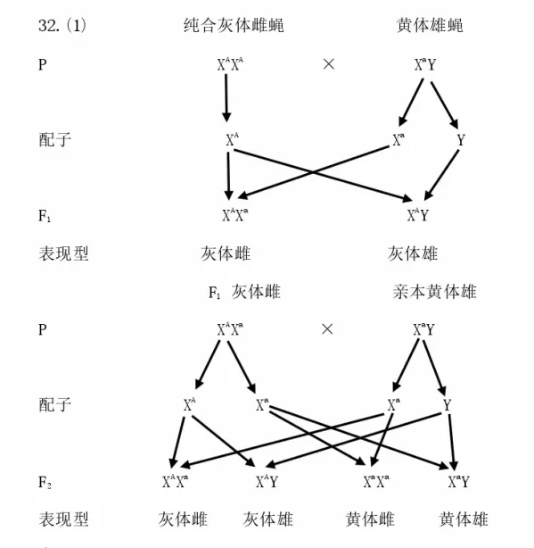
果蝇的灰体对黄体是显性性状， 由X染色体上的1对等位基因 （用A/a表示） 控制； 长翅对残翅是显性性状， 由常染色体上的1对等位基因 （用B/b表示） 控制。
回答下列问题：
(1)请用灰体纯合子雌果蝇和黄体雄果蝇为实验材料， 设计杂交实验以获得黄体雌果蝇。 （要求： 用遗传图解表示杂交过程。）
(2)若用黄体残翅雌果蝇与纯合灰体长翅雄果蝇作为亲本杂交得到F₁， F₁相互交配 得F₂， 则F₂ 中灰体长翅 ∶灰体残翅 ∶黄体长翅 ∶黄体残翅 = 3：1：3：1 ， F₂ 中灰体长翅雌蝇出现的概率为 3/16 。
正确的遗传图解 遗传系谱图？？？

Slide 29
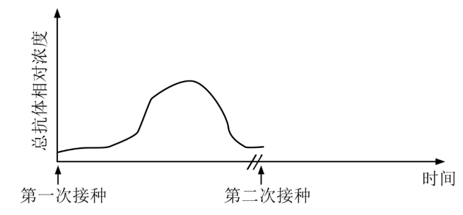
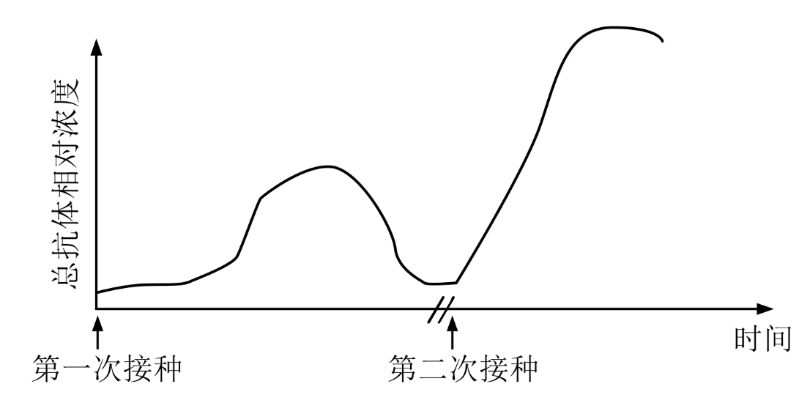
某种致病性极强的细菌外毒素由α和β两个亚单位组成，其中β亚单位无毒性，但能促进α亚单位进入宿主细胞发挥毒性作用。请回答有关问题：
（1）细菌进入机体后，机体首先发生的是非特异性免疫 免疫；细菌外毒素能够引起机体发生特异性免疫反应，该外毒素称为 抗原 。
（2）细菌外毒素进入宿主细胞后，体液免疫不能再发挥作用，原因是
抗体不能进入宿主细胞。
通常，在细胞免疫过程中， 细胞毒性T 细胞与被外毒素入侵的宿主细胞紧密接触，使之裂解死亡。从细胞的生命历程来说，被感染的宿主细胞的清除过程称为 细胞凋亡 。
（3）研制疫苗时可选择该细菌的减毒外毒素或 β （填“α”或“β”）亚单位。
（4）下图为第一次接种某疫苗后体内总抗体相对浓度变化曲线，请在相应位置绘出第二次成功接种同一种疫苗后总抗体相对浓度变化曲线。

Slide 30
31.多倍体是体细胞中含有三个或三个以上染色体组的生物个体。根据来源分同源多倍体和异源多倍体。同源多倍体增加的染色体组来自同一物种。异源多倍体增加的染色体组来自不同物种。请回答有关问题：
（1）自然情况下，低温作用于正在有丝分裂的细胞会导致染色体不分离，从而获得四倍体细胞并发育成植株，推测低温处理导致细胞染色体不分离的原因是 低温抑制纺锤体形成。在自花授粉的植物类群中，与二倍体植物（Aa）相比，四倍体植物（AAaa）的子代隐性表现型概率 低 （填“低”或“高”）。
（2）三倍体鳟鱼具有优良的品质。科研人员以黑眼黑体（AAbb）鳟鱼为父本，以红眼黄体（aaBB）鳟鱼为母本，进行人工授精。用热休克法抑制受精后的次级卵母细胞排出极体，受精卵最终发育成三倍体鳟鱼，其基因型和表现型分别是 AaaBBb、黑眼黄体。
（3）异源多倍体的体细胞尽管含有双亲的染色体，但它们一般是不育的，其原因是
减数分裂形成配子时，没有同源染色体，染色体之间不能正常联会和分离（2分），因此，细胞中的染色体需要加倍才能形成可育的后代。
（4）植物甲(2n＝20)与植物乙(2n＝16)通过人工授粉杂交，获得的幼胚经离体培养形成幼苗丙，用秋水仙素处理丙的顶芽形成幼苗丁，在幼苗丁细胞分裂后期，可观察到 36或72 条染色体。

Slide 31
萝卜的生长发育过程受多种激素的共同调节，其中细胞分裂素起着重要作用。请回答有关问题：
（1）细胞分裂素主要合成部位是 根尖 ，其主要生理功能是 促进细胞分裂和芽的分化，侧枝的发育、叶绿素的合成 。
（2）研究者推测“细胞分裂素能够引起营养物质向细胞分裂素所在部位运输”。为证明此推测，研究者取生长状况相同的萝卜成熟叶片若干，在叶片左半叶某一部位涂抹含¹⁴C标记氨基酸的溶液。在接下来的实验步骤中，实验组应选择的操作包括 bd （填选项前的符号）。
a．用细胞分裂素溶液涂抹左半叶 b．用细胞分裂素溶液涂抹右半叶
c．检测左半叶的放射性强度 d．检测右半叶的放射性强度
（3）在（2）实验中，使用¹⁴C标记的氨基酸而不用¹⁴C标记的蛋白质，其原因是 氨基酸是小分子物质，在叶片中容易移动，而蛋白质是大分子物质，在叶片中不易移动。。
（4）细胞分裂素还具有促进萝卜子叶增大鲜重的效应。若有一经过提纯的细胞分裂素未知样品需要鉴定时，可先在不同细胞分裂素浓度下测定同样的萝卜子叶增重情况，根据所得数据做出 细胞分裂素浓度与子叶重量 的关系曲线，再用同样方法以 未知样品溶液 培养萝卜子叶，与上述关系曲线比较，即能大致确定未知样品细胞分裂素的含量。

Slide 32
生物学核心素养中要求
1、生命观念
指对观察到的生命现象及相互关系或特性进行解释后的抽象，是人们经过实证后的观点，是能够理解或解释生物学相关事件和现象的意识、观念和方法。
如：结构和功能观；进化和适应观、稳态和平衡观、物质和能量观等。
2、科学思维
指尊重事实和证据，崇尚严谨和务实的未知态度，运用科学的思维方法认识事物、解决实际问题的思维习惯和能力。
如：用归纳与概括、模型与建模、批判性思维、创造性思维等方法，探讨、阐释生命现象及规律，审视或论证生物学社会议题。

Slide 33
3、科学探究：
指能够发现现实世界中的生物学问题，针对特定的生物学现象，进行观察、提问、实验设计、方案实施以及对结果的交流与讨论的能力。
4、社会责任：
指基于生物学的认识，参与个人与社会事务的讨论，作出更改解释和判断，解决生产生活问题的担当和能力。
如：利用生物学知识，辨别迷信和伪科学；尝试解决现实生活的问题；树立并践行“绿水青山就是金山银山”的理念，形成生态意识；主动向他人宣传关爱生命的观念和知识等。
还有生物多样性保护、生物安全性等

Slide 34
40％基础
10％运气
30％心态
20％技巧
高考成功四要素
Notes:
34
扎实的基础，高超的技巧，良好的心态，好运气会眷恋我们。

Slide 35
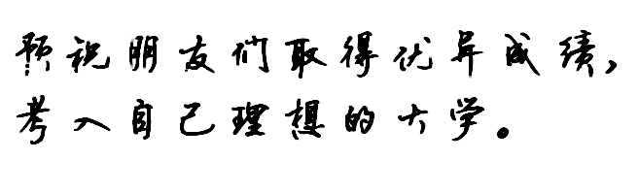

增值分化，莘莘学子在廿四幸福成长
转录翻译，优秀基因到考场完美表达

